Slide 1
Linux 大数据
NSD HADOOP
DAY01

Slide 2
内容
上午 | 09:00 ~ 09:30 | 什么是大数据
 | 09:30 ~ 10:20 | 大数据能做什么
 | 10:30 ~ 11:20 | Hadoop历史起源
 | 11:30 ~ 12:00 | Hadoop 组件介绍
下午 | 14:00 ~ 14:50 | Hadoop安装配置
 | 15:00 ~ 15:50
 | 16:10 ~ 17:00 | Hadoop搭建练习
 | 17:10 ~ 18:00 | 总结和答疑

Slide 3
大数据
gfs
Big table
历史起源
Map reduce
hdfs
大数据
Hadoop组件
Map reduce
yarn
安装配置
单机
伪分布式
完全分布式
Notes:
Hadoop

Slide 4
大数据介绍
Notes:
历史起源

Slide 5
大数据是做什么的
大数据
随着计算机技术的发展，互联网的普及，信息的积累已经到了一个非常庞大的地步，信息的增长也在不断的加快，随着互联网、物联网建设的加快，信息更是爆炸是增长，收集、检索、统计这些信息越发困难，必须使用新的技术来解决这些问题
Notes:
大数据

Slide 6
什么是大数据
大数据的定义
大数据由巨型数据集组成，这些数据集大小常超出人类在可接受时间下的收集、庋用、管理和处理能力。
大数据能做什么？
把数据集合并后进行分析可得出许多额外的信息和数据关系性，可用来察觉商业趋势、判定研究质量、避免疾病扩散、打击犯罪或测定即时交通路况等；这样的用途正是大型数据集盛行的原因
----摘自 维基百科
Notes:
大数据

Slide 7
什么是大数据
大数据的定义
大数据指无法在一定时间范围内用常规软件工具进行捕捉、管理和处理的数据集合，是需要新处理模式才能具有更强的决策力、洞察发现力和流程优化能力的海量、高增长率和多样化的信息资产。
大数据能做什么？
企业组织利用相关数据和分析可以帮助它们降低成本、提高效率、开发新产品、做出更明智的业务决策等等。
----摘自 百度百科
Notes:
大数据

Slide 8
什么是大数据
大数据的定义
大数据是指无法在一定时间内用常规软件工具对其内容进行抓取、管理和处理的数据集合。大数据技术，是指从各种各样类型的数据中，快速获得有价值信息的能力。适用于大数据的技术，包括大规模并行处理数据库，数据挖掘电网，分布式文件系统，分布式数据库，云计算平台，互联网，和可扩展的存储系统。
----摘自 MBA智库
Notes:
大数据

Slide 9
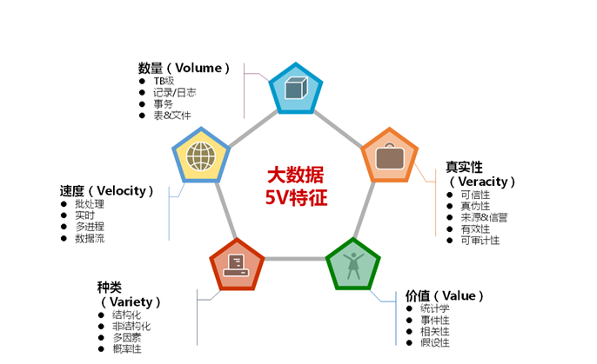
大数据的特性
Notes:
大数据

Slide 10
大数据特性
大数据的 5V 特性是什么？
(V)olume (大体量)
即可从数百TB到数十数百PB、甚至EB的规模。
(V)ariety(多样性)
即大数据包括各种格式和形态的数据。
(V)elocity(时效性)
即很多大数据需要在一定的时间限度下得到及时处理。
(V)eracity(准确性)
即处理的结果要保证一定的准确性。
(V)alue(大价值)
即大数据包含很多深度的价值，大数据分析挖掘和利用将带来巨大的商业价值。
Notes:
大数据

Slide 11
大数据与Hadoop
Hadoop 是什么
Hadoop 是一种分析和处理海量数据的软件平台
Hadoop 是一款开源软件，使用 JAVA 开发
Hadoop 可以提供一个分布式基础架构
Hadoop 特点
高可靠性、高扩展性、高效性、高容错性、低成本
Notes:
大数据

Slide 12
Hadoop 历史起源
Notes:
历史起源

Slide 13
Hadoop 起源
2003 年开始 google 陆续发表了几篇论文：
GFS， MapReduce， BigTable
GFS是一个可扩展的分布式文件系统，用于大型的、分布式的、对大量数据进行访问的应用。它运行于廉价的普通硬件上，提供容错功能。
Mapreduce 是针对分布式并行计算的一套编程模型
Mapreduce是由Map和reduce组成，Map是影射，把指令分发到多个worker上去，reduce是规约，把Map的worker计算出来的结果合并
Notes:
大数据

Slide 14
Hadoop 起源
2003 年开始 google 陆续发表了几篇论文：
GFS， MapReduce， BigTable
BigTable 存储结构化数据。
BigTable 是建立在 GFS ，Scheduler ，Lock Service 和 MapReduce 之上的。
每个 Table 都是一个多维的稀疏图
Notes:
大数据

Slide 15
Hadoop 起源
这三大技术被称为 Google 的三驾马车。
虽然Google没有公布这三个产品的源码，但是他发布了这三个产品的详细设计论文。
Yahoo 资助的 Hadoop 按照这三篇论文的开源Java实现，不过在性能上 Hadoop 比 Google 要差很多。
GFS - - -> HDFS
Mapreduce - - -> Mapreduce
Bigtable - - -> Hbase
Notes:
大数据

Slide 16
Hadoop 组件
Notes:
历史起源

Slide 17
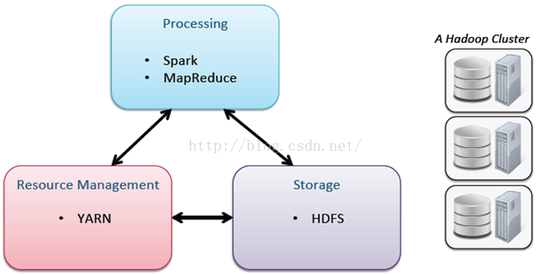
Hadoop 核心组件
Notes:
大数据

Slide 18
Hadoop 核心组件
HDFS
分布式文件系统
MapReduce
分布式计算框架
Yarn
集群资源管理系统
Notes:
大数据

Slide 19
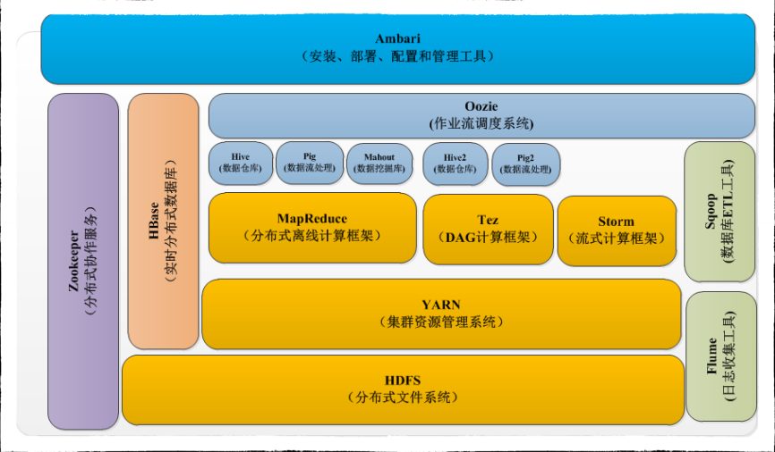
Hadoop 生态系统
Notes:
大数据

Slide 20
Hadoop 常用组件
HDFS（Hadoop分布式文件系统）
Mapreduce（分布式计算框架）
Zookeeper（分布式协作服务）
Hbase（分布式列存数据库）
Hive（基于Hadoop的数据仓库）
Sqoop（数据同步工具）
Pig（基于Hadoop的数据流系统）
Mahout（数据挖掘算法库）
Flume（日志收集工具）
Notes:
大数据

Slide 21
Hadoop 核心组件
Notes:
历史起源

Slide 22
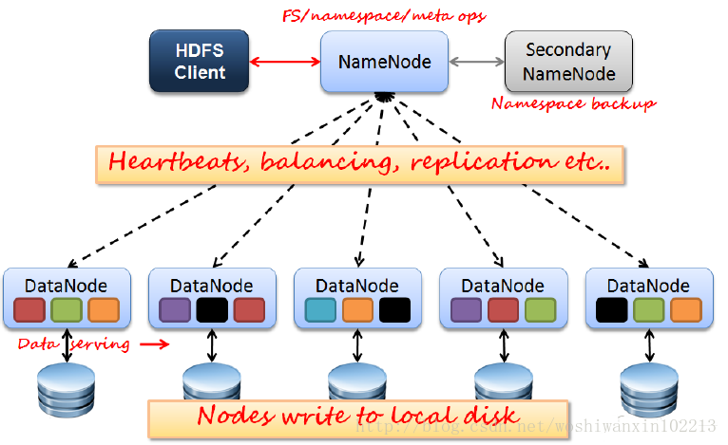
HDFS 结构
Notes:
大数据

Slide 23
HDFS 角色及概念
是Hadoop体系中数据存储管理的基础。它是一个高度容错的系统，用于在低成本的通用硬件上运行。
角色和概念
Client
Namenode
Secondarynode
Datanode
Notes:
大数据

Slide 24
HDFS 角色及概念
NameNode
Master节点，管理HDFS的名称空间和数据块映射信息，配置副本策略，处理所有客户端请求。
Secondary NameNode
定期合并 fsimage 和fsedits，推送给NameNode
紧急情况下，可辅助恢复NameNode，
但Secondary NameNode并非NameNode的热备。
Notes:
大数据

Slide 25
HDFS 角色及概念
DataNode
数据存储节点，存储实际的数据
汇报存储信息给NameNode。
Client
切分文件
访问HDFS
与NameNode交互，获取文件位置信息
与DataNode交互，读取和写入数据。
Notes:
大数据

Slide 26
HDFS 角色及概念
Block
每块缺省64MB大小
每块可以多个副本
Notes:
大数据

Slide 27
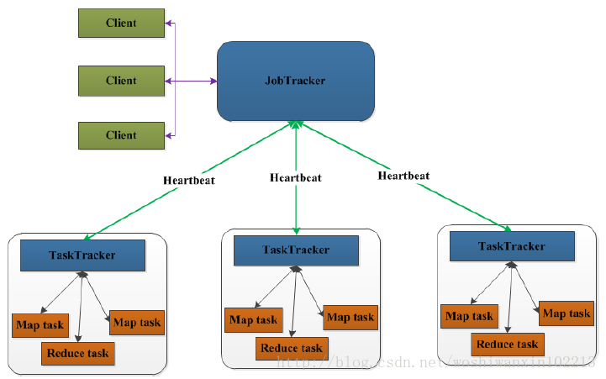
MapReduce 结构
Notes:
大数据

Slide 28
Mapreduce 角色及概念
源自于google的MapReduce论文，JAVA实现的分布式计算框架
角色和概念
JobTracker
TaskTracker
Map Task
Reducer Task
Notes:
大数据

Slide 29
Mapreduce 角色及概念
JobTracker
Master节点，只有一个
管理所有作业
作业/任务的监控、错误处理等
将任务分解成一系列任务，并分派给TaskTracker。
TaskTracker
Slave节点，一般是多台
运行Map Task和Reduce Task
并与JobTracker交互，汇报任务状态。
Notes:
大数据

Slide 30
Mapreduce 角色及概念
Map Task：解析每条数据记录，传递给用户编写的map(),并执行，将输出结果写入本地磁盘(如果为map-only作业，直接写入HDFS)。
Reducer Task：从Map Task的执行结果中，远程读取输入数据，对数据进行排序，将数据按照分组传递给用户编写的reduce函数执行。
Notes:
大数据

Slide 31
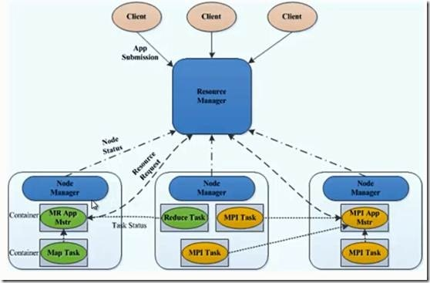
Yarn 结构
Notes:
大数据

Slide 32
Yarn 角色及概念
Yarn 是 Hadoop 的一个通用的资源管理系统
Yarn 角色
Resourcemanager
Nodemanager
ApplicationMaster
Container
Client
Notes:
大数据

Slide 33
Yarn 角色及概念
ResourceManager
处理客户端请求
启动 / 监控 ApplicationMaster
监控 NodeManager
资源分配与调度
NodeManager
单个节点上的资源管理
处理来自 ResourceManager 的命令
处理来自 ApplicationMaster 的命令
Notes:
大数据

Slide 34
Yarn 角色及概念
Container
对任务运⾏行环境的抽象，封装了 CPU 、内存等
多维资源以及环境变量、启动命令等任务运⾏相关的信息资源分配与调度
ApplicationMaster
数据切分
为应用程序申请资源，并分配给内部任务
任务监控与容错
Notes:
大数据

Slide 35
Yarn 角色及概念
Client
用户与 YARN 交互的客户端程序
提交应用程序、监控应用程序状态，杀死应用程序等
Notes:
大数据

Slide 36
Yarn 角色及概念
YARN 的核心思想
将 JobTracker 和 TaskTacker 进行分离，它由下面几大构成组件：
ResourceManager 一个全局的资源管理器
NodeManager 每个节点(RM)代理
ApplicationMaster 表示每个应用
每一个 ApplicationMaster 有多个 Container 在NodeManager 上运行
Notes:
大数据

Slide 37
Hadoop 安装配置
Notes:
历史起源

Slide 38
Hadoop 安装配置
Hadoop 的部署模式有三种
单机
伪分布式
完全分布式
Notes:
大数据

Slide 39
Hadoop 单机模式安装配置
Hadoop 的单机模式安装非常简单
1、获取软件
http://hadoop.apache.org
2、安装配置 java 环境，安装 jps 工具
安装 Openjdk 和 openjdk-devel
3、设置环境变量，启动运行
hadoop-env.sh
JAVA_HOME=“”
Notes:
大数据

Slide 40
Hadoop 单机模式安装配置
Hadoop 的单机模式安装非常简单，只需要配置好环境变量即可运行，这个模式一般用来学习和测试 hadoop 的功能
测试 --- 统计词频
cd /usr/local/hadoop
mkdir input
cp *.txt input/
./bin/hadoop jar ./share/hadoop/mapreduce/hadoop-mapreduce-examples-2.7.3.jar wordcount input output
Notes:
大数据

Slide 41
Hadoop 伪分布式
伪分布式
伪分布式的安装和完全分布式类似，但区别是所有角色安装在一台机器上，使用本地磁盘，一般生产环境都会使用完全分布式，伪分布式一般用来学习和测试方面的功能
伪分布式的配置和完全分布式配置类似
Notes:
大数据

Slide 42
Hadoop 伪分布式
伪分布式
Hadoop-env.sh
JAVA_HOME
HADOOP_CONF_DIR
Xml 文件配置格式
<property>
<name>关键字</name>
<value>变量值</value>
<description> 描述 </description>
</property>
Notes:
大数据

Slide 43
Hadoop 伪分布式
伪分布式
core-site.xml
关键配置
fs.defaultFS
hdfs://localhost:9000
常用配置
hadoop.tmp.dir
Notes:
大数据

Slide 44
Hadoop 伪分布式
伪分布式
hdfs-site.xml
dfs.replication
dfs.namenode.name.dir
dfs.datanode.data.dir
dfs.namenode.http-address
dfs.namenode.secondary.http-address
dfs.webhdfs.enabled
dfs.permissions.enabled
Notes:
大数据

Slide 45
Hadoop 伪分布式
伪分布式
mapreduce-site.xml
mapreduce.framework.name
mapreduce.jobtracker.http.address
mapreduce.jobhistory.address
mapreduce.jobhistory.webapp.address
Notes:
大数据

Slide 46
Hadoop 伪分布式
伪分布式
yarn-site.xml
yarn.nodemanager.aux-services
yarn.nodemanager.aux-services.mapreduce.shuffle.class
yarn.resourcemanager.address
yarn.resourcemanager.scheduler.address
yarn.resourcemanager.resource-tracker.address
yarn.resourcemanager.admin.address
yarn.resourcemanager.webapp.address
Notes:
大数据

Slide 47
HDFS 分布式文件系统
Notes:
历史起源

Slide 48
什么是分布式文件系统
分布式文件系统（Distributed File System）是指文件系统管理的物理存储资源不一定直接连接在本地节点上，而是通过计算机网络与节点相连
分布式文件系统的设计基于客户机/服务器模式
一个典型的网络可能包括多个供多用户访问的服务器
对等特性允许一些系统扮演客户机和服务器的双重角色
Notes:
什么是分布式文件系统

Slide 49
分布式文件系统的特点
分布式文件系统可以有效解决数据的存储和管理难题
将固定于某个地点的某个文件系统，扩展到任意多个地点/多个文件系统
众多的节点组成一个文件系统网络
每个节点可以分布在不同的地点，通过网络进行节点间的通信和数据传输
人们在使用分布式文件系统时，无需关心数据是存储在哪个节点上、或者是从哪个节点从获取的，只需要像使用本地文件系统一样管理和存储文件系统中的数据
Notes:
分布式文件系统的特点

Slide 50
完全分布式
HDFS 完全分布式系统配置
配置 hadoop-env.sh
配置 core-site.xml
配置 hdfs-site.xml
Notes:
大数据

Slide 51
完全分布式
5、HDFS 完全分布式配置
hadoop-env.sh
which java
readlink –f $(which java)
JAVA_HOME=“”
Notes:
大数据

Slide 52
完全分布式
5、HDFS 完全分布式配置
hadoop-env.sh
HADOOP_CONF_DIR=${HADOOP_CONF_DIR:-"/etc/hadoop"}
配置 HADOOP_CONF_DIR 路径
/usr/local/hadoop/etc/hadoop
Notes:
大数据

Slide 53
完全分布式
5、HDFS 完全分布式配置
core-site.xml
<property>
<name>fs.defaultFS</name>
<value>hdfs://192.168.4.10:9000</value>
</property>
<property>
<name>hadoop.tmp.dir</name>
<value>/var/hadoop</value>
<description>A base for other temporary directories.</description>
</property>
Notes:
大数据

Slide 54
完全分布式
5、HDFS 完全分布式配置
hdfs-site.xml
<property>
<name>dfs.replication</name>
<value>2</value>
</property>
Notes:
大数据

Slide 55
完全分布式
5、HDFS 完全分布式配置
配置完成以后，把 hadoop 的文件夹拷贝到所有机器
在 namenode 上执行格式化操作
./bin/hdfs namenode –format
在没有报错的情况下启动集群
./sbin/start-dfs.sh
Notes:
大数据

Slide 56
完全分布式
5、HDFS 完全分布式配置
验证：
启动以后分别在 namenode 和 datanode执行命令
jps
成功的情况下应该可以看见
NameNode
SecondaryNode
DataNode
Notes:
大数据

Slide 57
课程知识点总结
大数据的 5V 特性是什么？
(V)olume (大体量)
(V)ariety(多样性)
(V)elocity(时效性)
(V)eracity(准确性)
(V)alue(大价值)
Notes:
大数据

Slide 58
课程知识点总结
Hadoop 是用什么语言开发的？
JAVA
Hadoop 的三大核心组件是什么？
Hdfs
Mapreduce
Yarn
Notes:
大数据

Slide 59
课程知识点总结
Hadoop 有几种部署模式？
单机
伪分布式
完全分布式
列举 5 种 Hadoop 的常见组件？
Notes:
大数据

Slide 60
总结答疑
Notes:
大数据

